Slide 1
Я – то, что я ем!

Slide 2
Содержание:
Что такое здоровое питание.
Роль питания в жизнедеятельности человека.
Принципы здорового питания.
Основные пищевые компоненты.
Результат неправильного питания.
Более и менее рекомендуемые продукты питания.
Пирамида здорового питания.
Здоровое питание: мифы и правда.

Slide 3
Что же такое здоровое питание
Здоровое питание
— это элемент правильного образа жизни. Это питание, обеспечивающее рост, нормальное развитие и жизнедеятельность человека, способствующее укреплению его здоровья и профилактике заболеваний. Незаменимые вещества не образуются в организме и поступление их с пищей обязательно

Slide 4
Роль питания в жизнедеятельности человека
Питание – это важнейшая физиологическая потребность человека
(как дыхание, терморегуляция, размножение). Оно необходимо для:
1) пластической функции - построения и обновления клеток тканей организма;
2) поступления энергии, обеспечивающей жизнедеятельность организма и труда;
3) поступления веществ, необходимых для создания гормонов, ферментов и других биологически активных веществ, регулирующих обменные процессы и жизнедеятельность организма в соответствии с возрастом, полом и ритмом жизни.

Slide 5
Принципы здорового питания
Питание обязано быть достаточно разнообразным. Его основу должны непременно составлять растительные компоненты и продукты.
Ежедневно желательно употреблять минимум 400 г фруктов с разными овощами, причём приоритет следует отдавать, по рекомендации ВОЗ, тем продуктам, которые выращены в регионе проживания индивидуума.
Важно правильно готовить пищу. Приоритет следует отдавать варке, выпечке.
Максимально ограничьте употребление рафинированных продуктов: сахара, растительного масла, белой пшеничной муки, очищенного белого риса. В них нет клетчатки, которая очень важна для работы пищеварительного тракта, а также для питания полезных бактерий, живущих в кишечнике.
Используйте для готовки натуральные и свежие продукты. Любой полуфабрикат или товар длительного хранения с консервантами, усилителями вкуса и красителями увеличивает нагрузку на организм, препятствует выведению токсинов, замедляет обмен веществ.

Slide 6
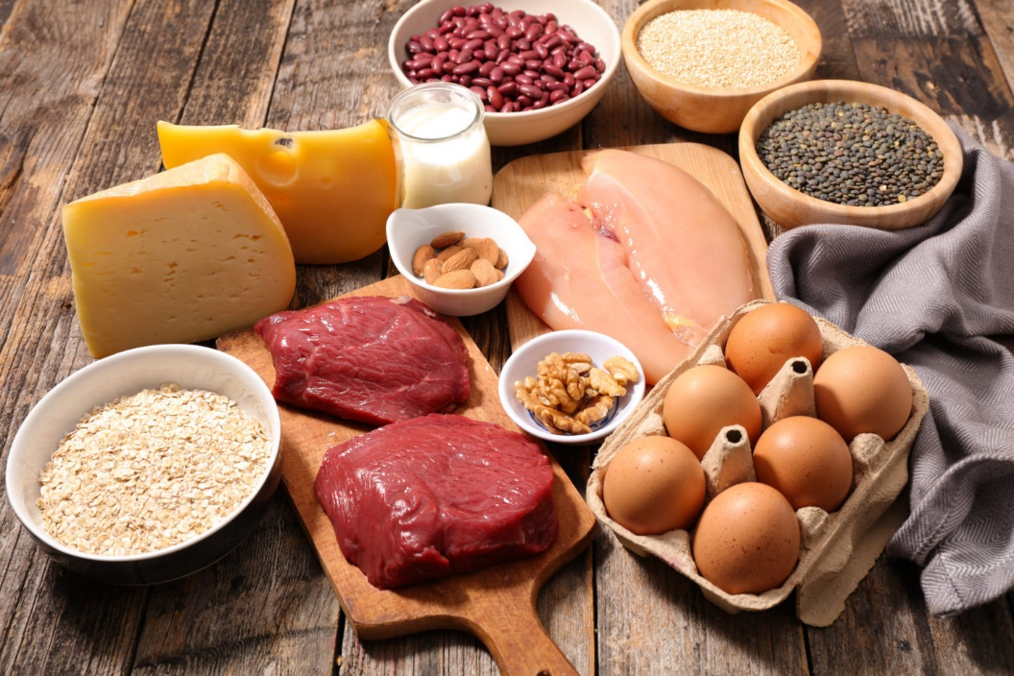
Основные пищевые компоненты
Белки
– это незаменимая часть нашей пищи. Они идут на построение новых клеток и замену износившихся, активно участвуют в обмене веществ, непрерывно происходящем в нашем организме.
Функции:
он участвует в ферментативных процессах;
в детском возрасте способствует росту скелета;
поддерживает организм женщины во время беременности;
благоприятно сказывается на мышечных тканях после травмирования;
увеличивает иммунную сопротивляемость организма инфекционным заболеваниям;
наряду с углеводами повышает энергетические функции человека;
увеличивает рост мышц.
Белковая норма в сутки – 35-40 г (из расчета 0,8-2,5 г на каждый килограмм веса).

Slide 7
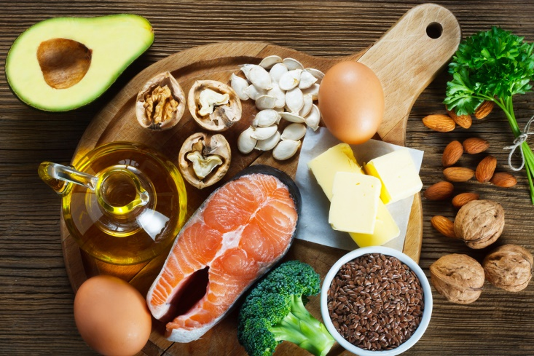
Жиры
- наиболее мощный источник энергии. Жировые отложения защищают организм от потери тепла и ушибов. Депонированный жир является основным источником энергии при острых заболеваниях, когда аппетит снижается и усвоение пищи ограничивается.
Функции:
служат кладезем незаменимых жирных кислот;
помогают усваиваться жирорастворимым витаминам;
нормализуют рост мышечной ткани, способствуют физическому развитию;
влияют на эластичность сосудов;
нормализуют состояние луковиц волос, ногтевых пластин;
синтезируют гормоны.
Нормы потребления жира для человека, довольного своей фигурой, — ­0,8-1 г на 1 кг массы тела в день.

Slide 8
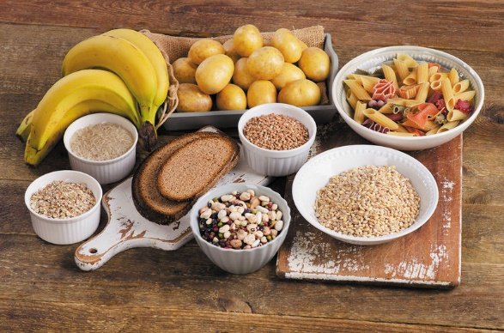
Углеводы
- служат для организма основным источником энергии, помогают работать нашим мышцам. Они необходимы для нормального обмена белков и жиров.
Каждый прием пищи обязан быть рассчитан, исходя из суточной дозы потребления углеводов (не более 500 гр). Повышенное суточное количество увеличивает уровень инсулина и вызывает стимуляцию синтеза жиров. Это сказывается на жировых отложениях в области бедер, живота, талии.
Сниженное количество (< 200 гр) вызывает сонливость, приводит к обморокам, увеличивает риск гипогликемической комы, препятствует белковому обмену.
Функции:
нормализация белкового и жирового обмена;
поддержание работоспособности мышечных волокон;
укрепление здорового функционирования пищеварительной системы (легкое переваривание пищи и всасывание полезных элементов);
выведение шлаков и токсинов.

Slide 9
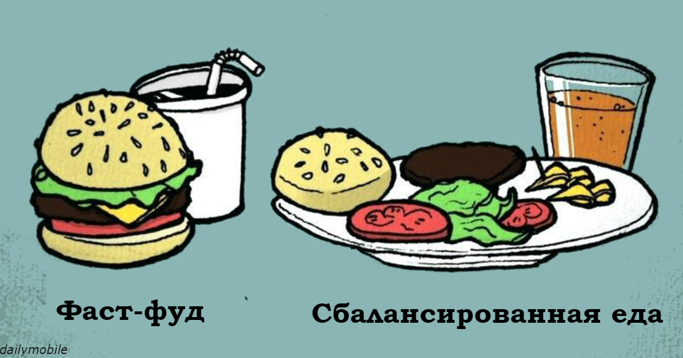
Что такое неправильное питание
Малое количество или полное отсутствие в рационе свежих, необработанных растительных продуктов (фрукты, овощи, зелень).
Слишком малое потребление чистой воды.
Большое количество жареной, жирной еды, рафинированных продуктов.
Привычка запивать еду газированными или другими сладкими напитками.
Пристрастие к сладким кондитерским изделиям.
Постоянное переедание.
Привычка наедаться на ночь.
Увлечение «сухомяткой».
Привычка пересаливать пищу.
Отсутствие регулярного режима в приеме пищи.
Привычка есть «на бегу» или за компьютером, телевизором.
Чрезмерное употребление вредных соусов, приправ.

Slide 10
Более и менее рекомендуемые продукты питания
Полезные продукты необходимо включать в рацион каждый день: они богаты аминокислотами, витаминами, микро- и макроэлементами, жирными кислотами, клетчаткой. | Но употребляя в пищу полезные продукты, нельзя забывать и об исключении из рациона продуктов «вредных» ― тех, которые вызывают накопление в организме жиров и нарушение обмена веществ
Свежие ягоды, фрукты и овощи (витамин С, клетчатка). Крупы и приготовленные из них каши (витамины В, Е, магний, калий). Сухофрукты и орехи (витамины, жирные кислоты, белок). Мясо птицы (белок, аминокислоты, витамины А, В, Е). Рыба и морепродукты (белок, кальций, фосфор). Молочные продукты: сметана, творог, йогурт (кальций, белок, аминокислоты, витамины D, A, B12, углеводы). Зеленый чай (витамины, минералы, полифенолы). Растительные масла, полученные методом холодного отжима (витамины А, D, E). Мед (витамины, микроэлементы, глюкоза, фруктоза, фитонциды, быстрые углеводы). Зерновой хлеб (клетчатка, ферменты, аминокислоты). | Чипсы, попкорн, сухарики, соленые орешки. Алкогольные напитки. Любые полуфабрикаты и концентраты: сухое картофельное пюре, лапша быстрого приготовления и т.д. Сдобная выпечка, особенно с высоким содержанием сахара. Жареные блюда. Готовые фабричные соусы, включая майонез. Копчености, колбасы. Сладости. Фастфуд. Соки (кроме свежевыжатых), газированные напитки.

Slide 11
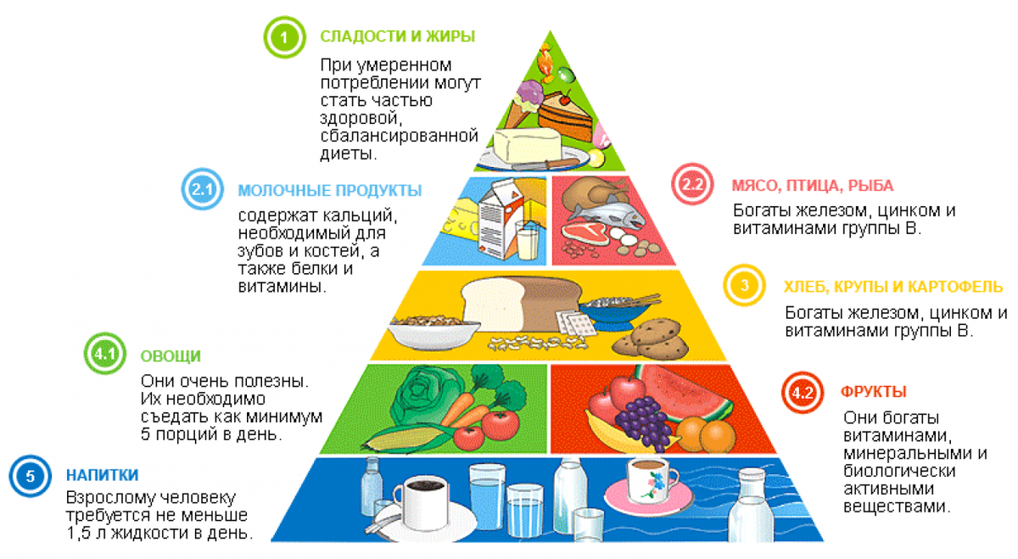
Пирамида здорового питания

Slide 12
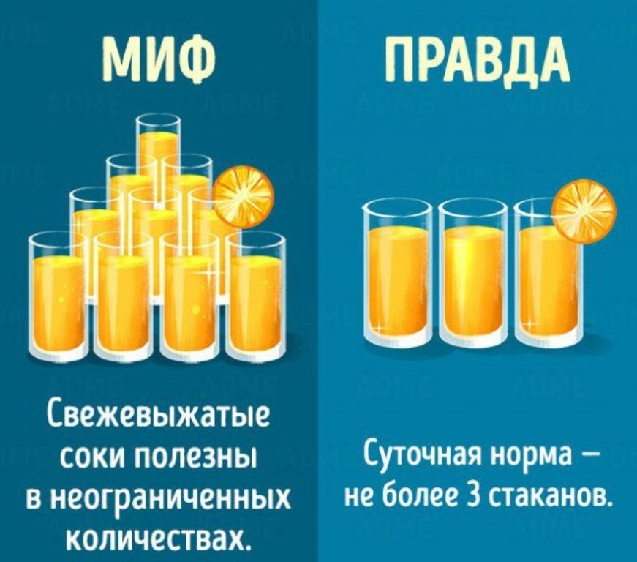
Здоровое питание: мифы и правда

Slide 13
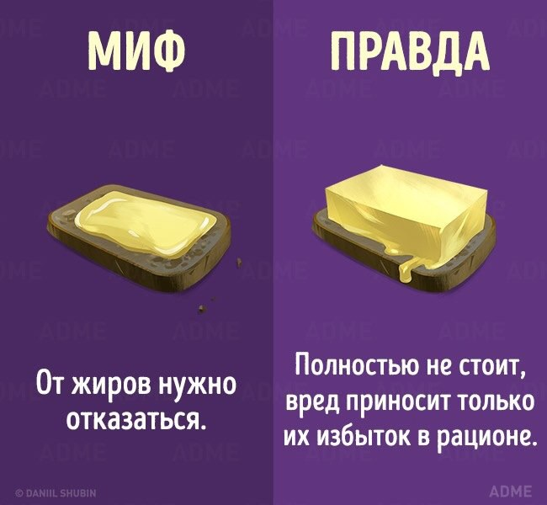
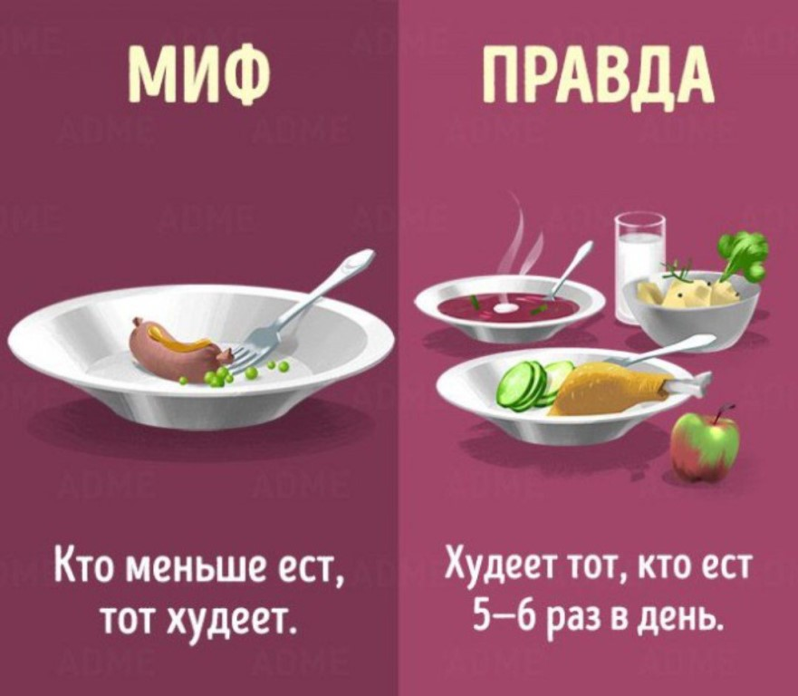

Slide 14
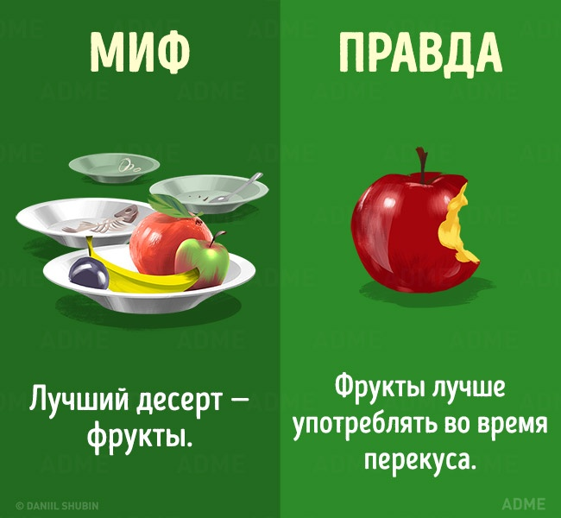
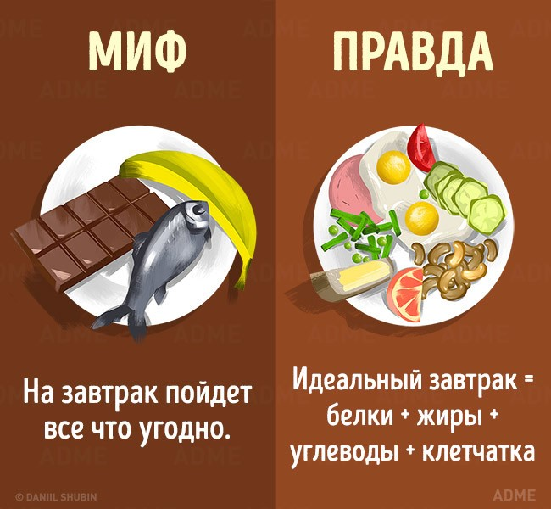

Slide 15
Если хочешь быть здоровым,
Не хандрить и не болеть,
Все проблемы эти в жизни,
Можно с честью одолеть!
Вкусной, правильной едою,
Что энергию несет,
Она дарит нам здоровье,
Силу, бодрость придает!
Так давайте впредь ребята,
С такой пищею дружить,
И тогда проблемы в жизни,
Будет проще пережить!
© Игорь Загоруй

Slide 16
Спасибо за внимание!

